Slide 1
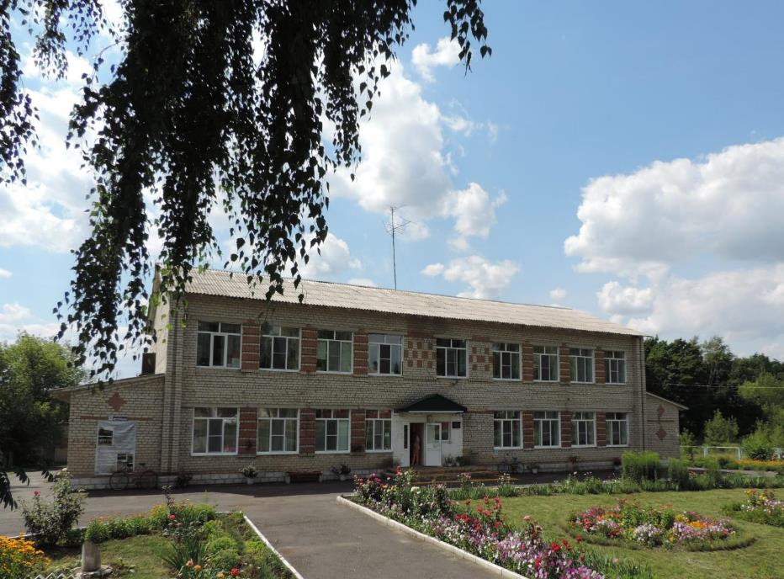
Анализ работы ОКУ «Охочевский социальный приют» за 2019 год
Подготовила зам. директора по ВРР
Косогова Зинаида Юрьевна

Slide 2



Slide 3
За 2017 – 2019 гг. –
301 несовершеннолетний

Slide 4
Основания зачисления в приют

Slide 5
№ п/п | Район | 2019 год | 2018 год | 2017 год
1 | Курский | 44 | 33 | 12
2 | Щигровский | 11 | 12 | 21
3 | Горшеченский | 4 | 10 | 11
4 | Г. Курск | 7 | 4 | 14
5 | Пристенский | 4 | 4 | -
6 | Г. Щигры | 4 | 3 | 3
7 | Советский | 5 | 2 | -
8 | Золотухинский | 1 | 1 | 6
9 | Тимский | 8 | 1 | 4
10 | Рыльский | 2 | 1 | -
11 | Мантуровский | 4 | 1 | -
12 | Г. Рыльск | - | - | 2
13 | Г. Курчатов | - | - | 4
14 | Обоянский | 2 | - | -
15 | Касторенский | 1 | - | -
16 | Глушковский | 3 | - | -

Slide 6
Возраст несовершеннолетних
Возраст | 2019 год | 2018 год | 2017 год
от 1 года до 3 лет | 21 | 12 | 19
от 3 до 7лет | 27 | 20 | 24
от 7 до 10 лет | 22 | 14 | 13
от 10 до 14 лет | 23 | 20 | 28
от 14 до 18 лет | 7 | 6 | 5
Девочки | 46 | 41 | 45
Мальчики | 54 | 55 | 60

Slide 8
 | 2019 год | 2018 год | 2017 год
Прошли реабилитацию всего, из них: | 100 | 96 | 105
Оказавшиеся в ТЖС и нуждающиеся в реаб-и | 93 | 92 | 89
Проживающие в семьях, находящихся в СОП | 7 | 8 | 12
Всего семей, из них: | 52 | 45 | 56
Многодетные | 17 | 16 | 17
Неполные | 15 | 26 | 29
Состоят на учете в: КДН | 3 | 2 | 3
ПДН | 1 | 1 | 2

Slide 9
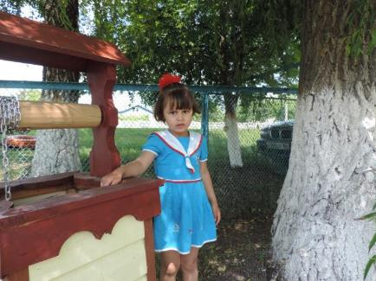
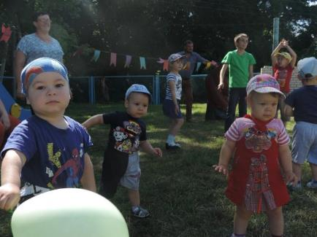
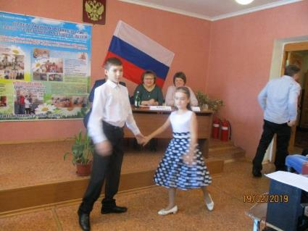
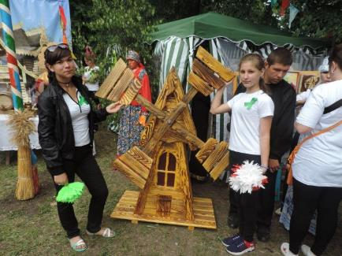

Slide 10
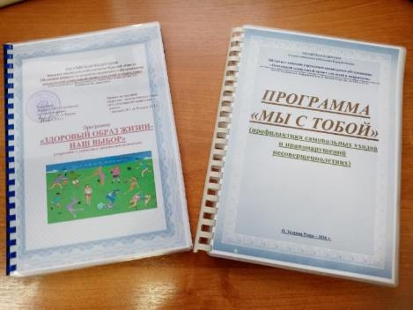


Slide 11
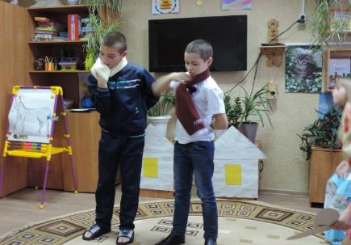
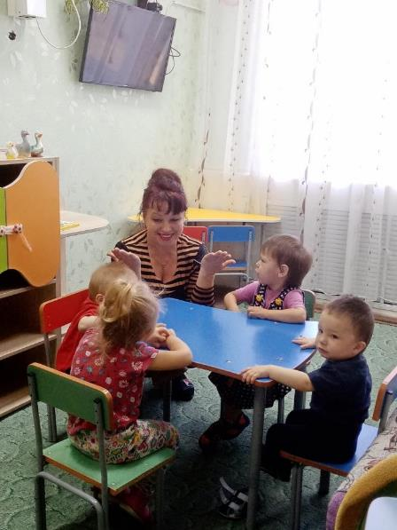
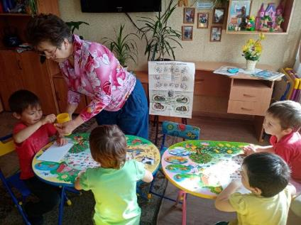
Формы работы с воспитанниками

Slide 12
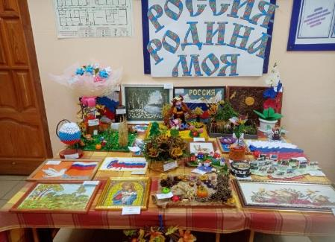
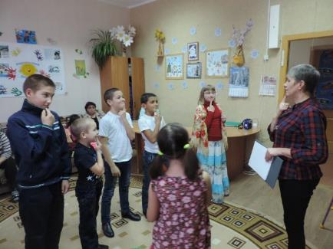
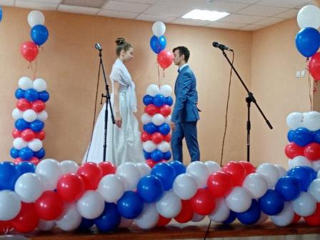
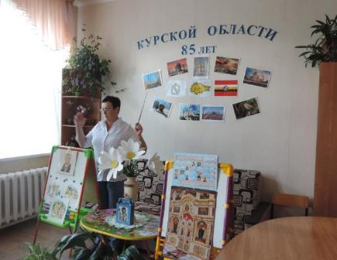

Slide 13
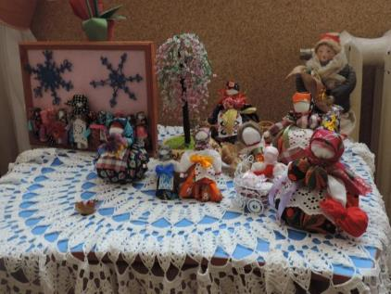
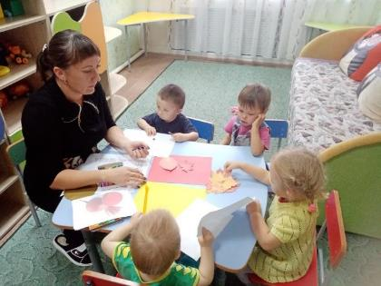
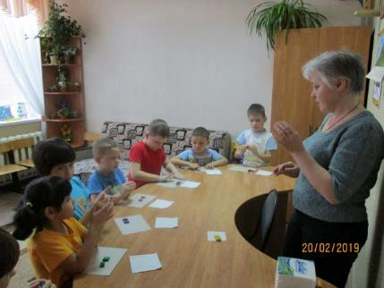
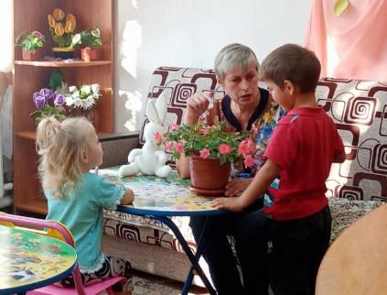
Занятия в творческих мастерских

Slide 14
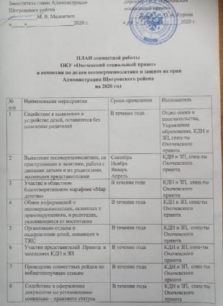
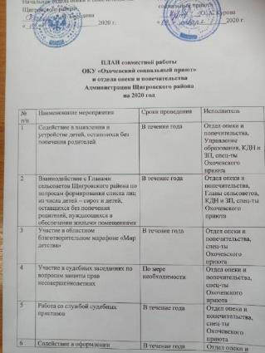
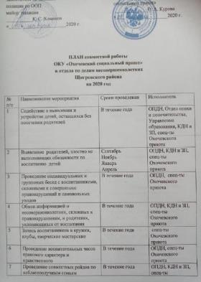
Планы совместных мероприятий

Slide 15
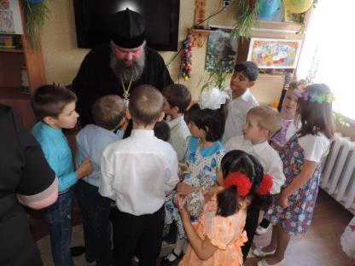
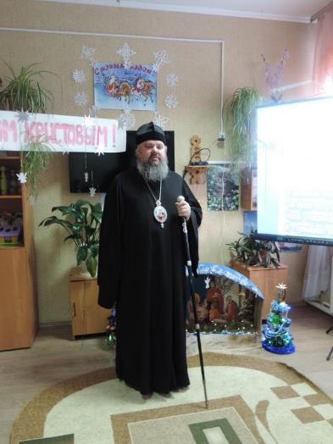
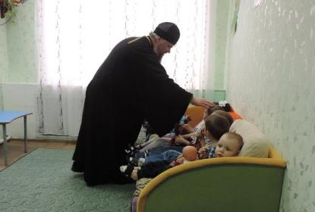
Сотрудничество со Свято – Троицким собором

Slide 16
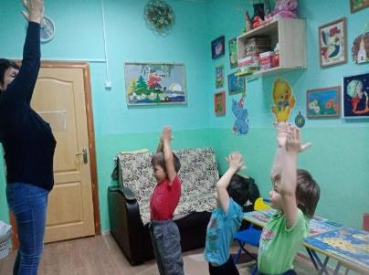
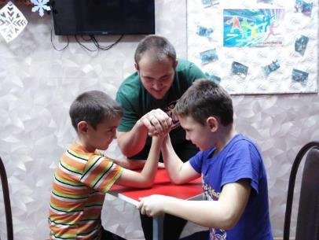
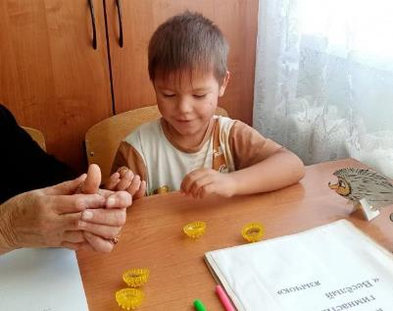
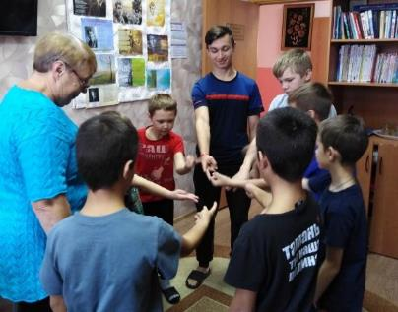
Сохранение и укрепление здоровья детей

Slide 17
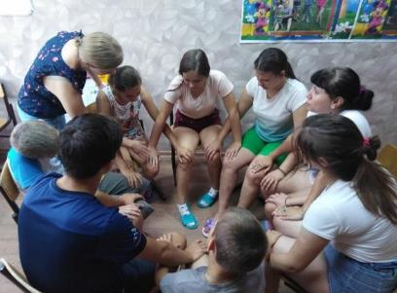
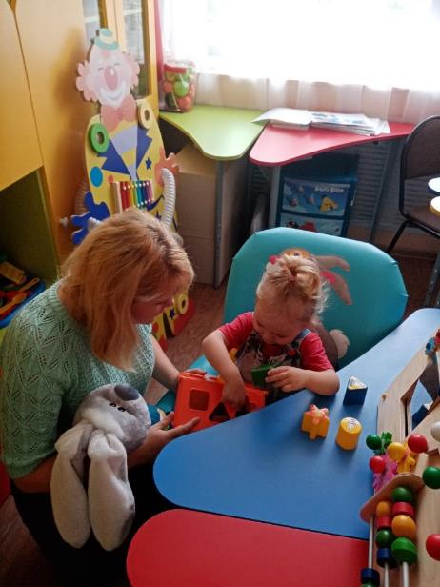
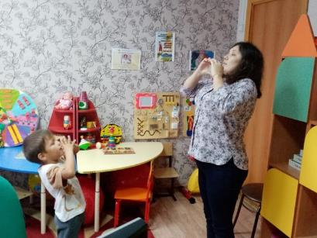
Социально – психологические услуги

Slide 18
Компьютерные программы
Результаты первичного тестирования:
37 % - высокий уровень негативного отношения к ПАВ,
20 % - высокий уровень положительного отношения к ПАВ,
18 % - средний уровень негативного отношения к ПАВ,
15 % - неопределенное отношение к ПАВ,
10 % - низкий уровень негативного отношения к ПАВ
Результаты повторного тестирования:
- 50 % - высокий уровень негативного отношения к ПАВ,
10 % - высокий уровень положительного отношения к ПАВ,
35 % - средний уровень негативного отношения к ПАВ,
5 % - низкий уровень положительного отношения к ПАВ

Slide 19
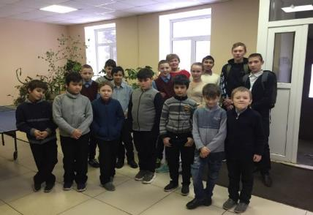
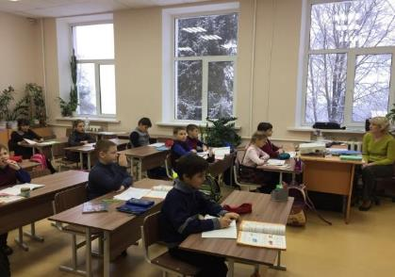
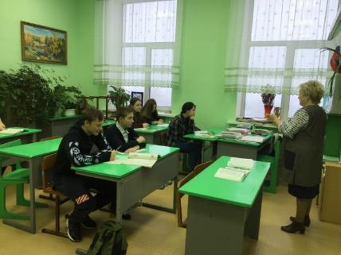
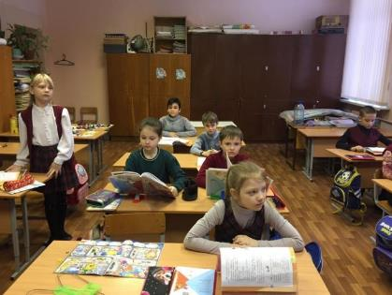
Обучение воспитанников в МКОУ «Охочевская СОШ»

Slide 20
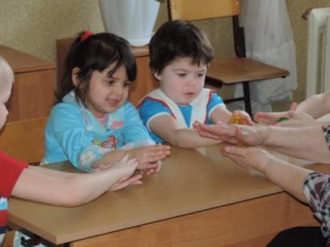
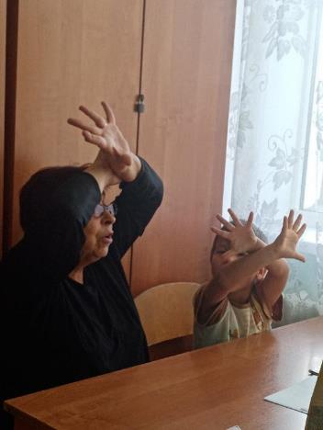
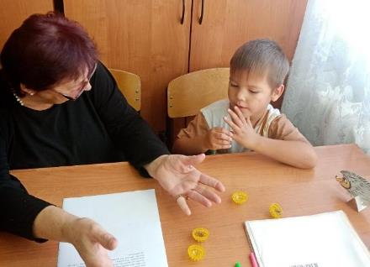
Занятия с учителем - дефектологом

Slide 21
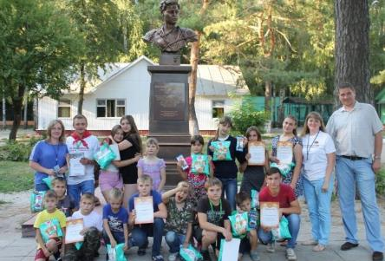
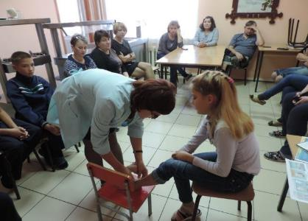
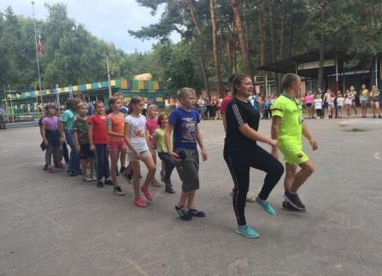
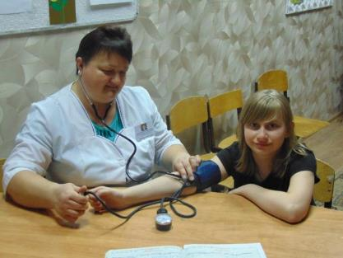
Предоставление медицинских услуг

Slide 22
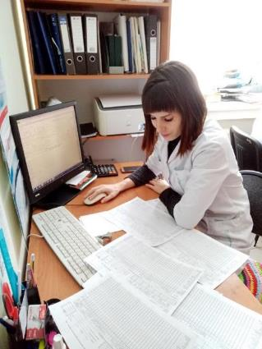
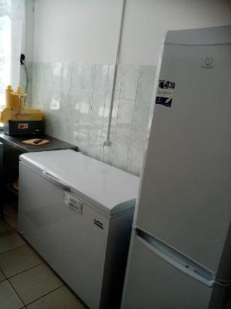
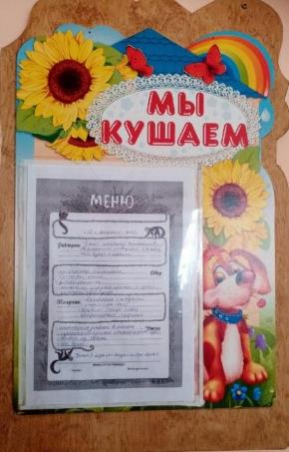

Slide 23
КДН и ЗП
ОПДН
Прокуратура
Межрайонн. центры
ОКУ «Охочевский социальный приют»
Опека и
попеч-ство
Органы социальной защиты
Школы

Slide 24
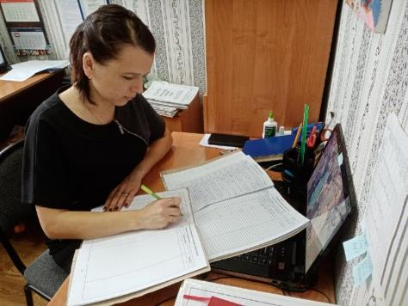
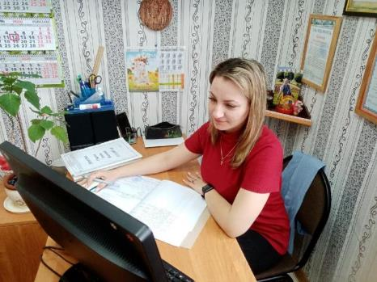
Работа с документами

Slide 25
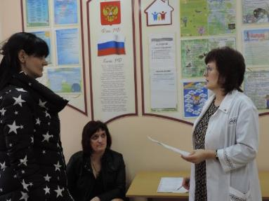
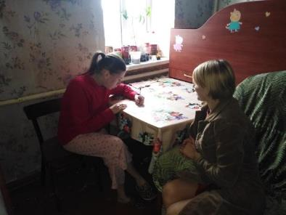
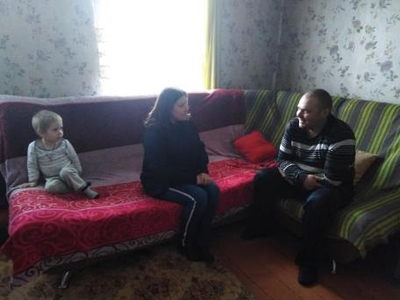
Работа с родителями

Slide 26
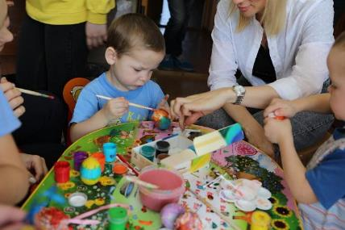


Значимые мероприятия в 2019 году

Slide 27





Slide 28




Slide 29
Контроль качества предоставляемых услуг
Полностью удовлетворены качеством предоставления услуг – 95 %
Частично удовлетворены – 3 %
Полностью не удовлетворены – 2 %

Slide 30
Выполнение койко - мест
Год | Плановый показатель | Фактическое выполнение
2019 год | 8174 | 8198
2018 год | 8080 | 7019
2017 год | 8229 | 7817

Slide 31
Жизнеустройство несовершеннолетних

Slide 32
Сроки пребывания несовершеннолетних

Slide 33



Методическая работа

Slide 34




Обеспечение безопасности в учреждении

Slide 35
В учреждении работают 74 человека
- Высшее образование – 23 человека,
- Среднее профессиональное – 48 человек,
- Среднее образование – 3 человека

Slide 36



Служба ранней помощи детям

Slide 38


Семинар «Организация воспитательно - реабилитационной работы учреждения по формированию здорового образа жизни и укреплению здоровья воспитанников»

Slide 39





Slide 40




День здоровья

Slide 41




«Курский край – без наркотиков»

Slide 42




Профориентация несовершеннолетних

Slide 43




«Нам этот мир завещано беречь»

Slide 44







Slide 45




«Большие права маленького ребенка»

Slide 46



Работа с детьми от 3 до 7 лет

Slide 47




Праздничные мероприятия

Slide 48





Slide 49




Кружковая работа

Slide 50





Slide 51




Работа педагогов - психологов

Slide 52



Slide 53





Slide 54




Работа медицинского персонала

Slide 55





Slide 56




Семейное воспитание

Slide 57





Slide 58
КДН и ЗП
ОПДН
Прокуратура
Межрайонн. центры
ОКУ «Охочевский социальный приют»
Опека и
попеч-ство
Органы социальной защиты
Школы

Slide 59



Кабинет службы раннего вмешательства

Slide 60
Сроки пребывания несовершеннолетних

Slide 61

Методическая литература

Slide 62
В приюте работают 75 человек:
50 специалистов
Высшее образование – 18 человек
Среднее профессион. – 32 человека

Slide 63





Slide 64





Slide 65


